Slide 1


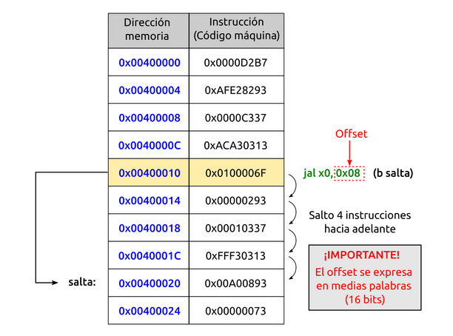

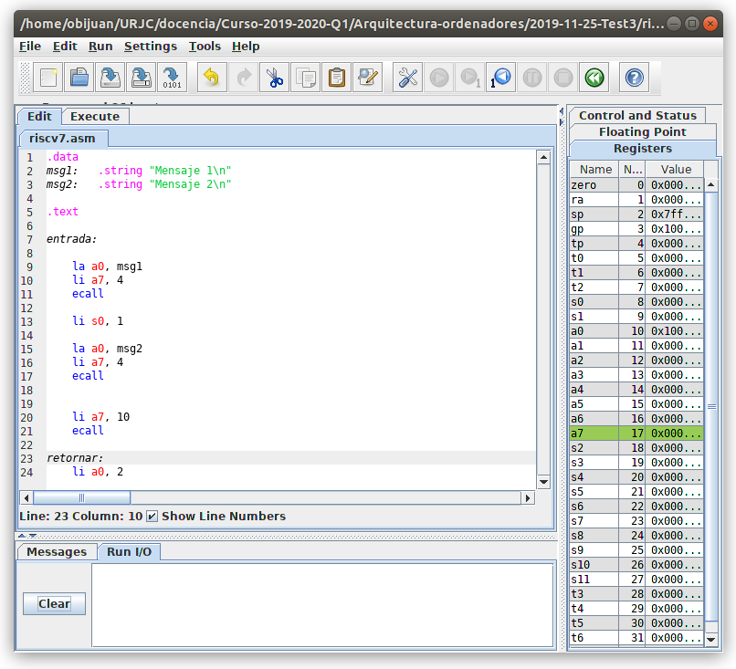
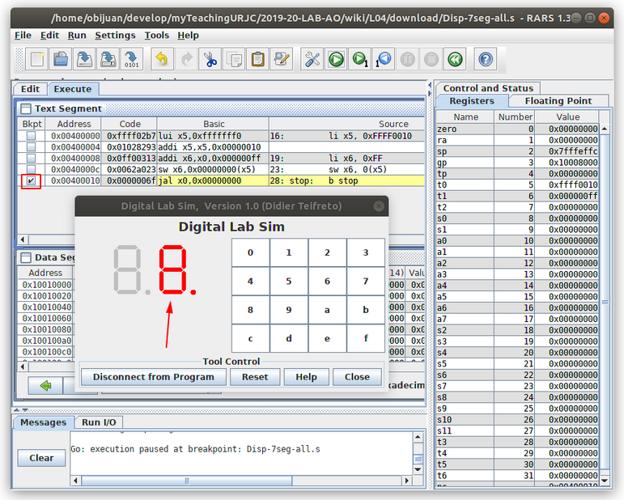
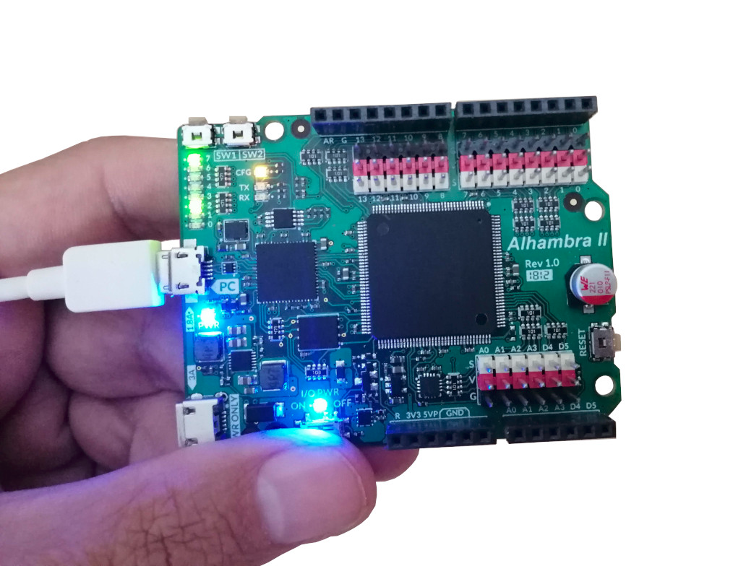
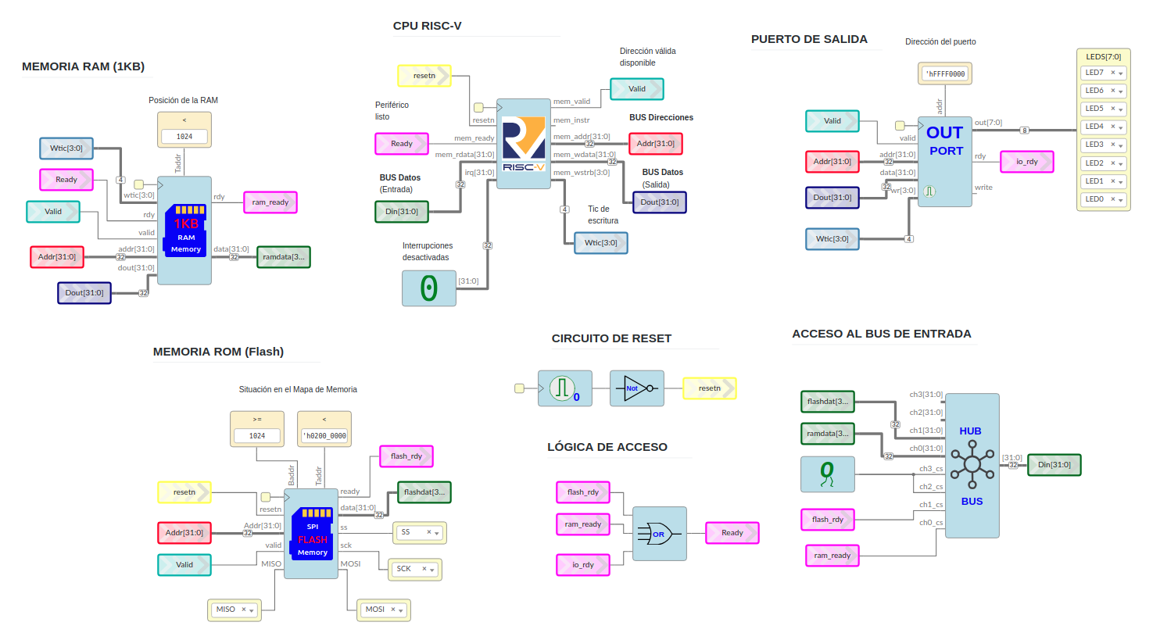
El ISA abierto RISC-V como eje
Vertebrador de las asignaturas de Arquitectura de Computadores
URJC
RED2018-102384-T
Katia Leal y Juan González-Gómez
RISC-V en la ETSIT-URJC
GRADOS:
  Ingeniería de Sistemas Audiovisuales y Multimedia. 4º curso
  Ingeniería en Tecnologías de la Telecomunicación. 3er curso
  Ingeniería en Sistemas de Telecomunicación. 3er curso
GRADOS
  Ingeniería Telemática. 3er curso
  Ingeniería de Robótica Software. 1er curso
DOBLES GRADOS:
  Ingeniería de Telecomunicación + Administración y Dirección de empresas. 4º Curso
  Ingeniería en Tecnologías de la Telecomunicación + Ingeniería Aeroespacial en Aeronavegación. 4º Curso
Estudiantes
d
A rellenar….
A RELLENAR….
Teoría
Material referenciado desde la Fundación RISC-V
Publicación del curso en Abierto en Github
Vídeos en Youtube: 53
120 Ejercicios resueltos
https://github.com/myTeachingURJC/2019-20-LAB-AO/wiki
Estructura: 5 Prácticas / 12 sesiones
  P1: El simulador RARs
  P2: E/S Mapeada. Llamadasw al sistema
  P3: Bucles y saltos condicionales
  P4: Subrutinas y Pila
  P5: Memoria dinámica
Prácticas
Simulador RARs
Software libre y multiplataforma
Disponible en Github
Nos permite modificarlo y adaptarlo
RISC-V 32IM (32 bits)
Depuración paso a paso
Dispositivos mapeados
  Teclado hexadecimal
  Displays de 7 segmentos
Compatible con GNU AS
Simulación
https://github.com/TheThirdOne/rars
FUTURO
Síntesis en FPGAs Libres
  Prácticas para trabajar en RISC-V real
  Código máquina exportado desde RARs
  Carga en RISC-V en la FPGA
  Placa Alhambra II (Open Hardware)
  FPGA Lattice ICE40HX8K
  PicoRisc-v (Clifford Wolf)
  Icestiudio (Software libre)
FPGAS LIBRES
Notes:
Nota: Els logos posats a la part inferior corresponen als logos del departament (esquerra) i empresa o centre de recerca a la dreta, en cas de no haver logos es poden treure.

